Slide 1
Como fazer Volkswagen
ao estilo alemão

Slide 2
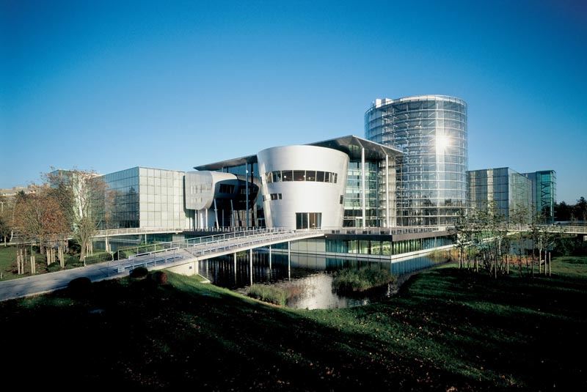
Exterior da fábrica… não se com parece um hospital?

Slide 3
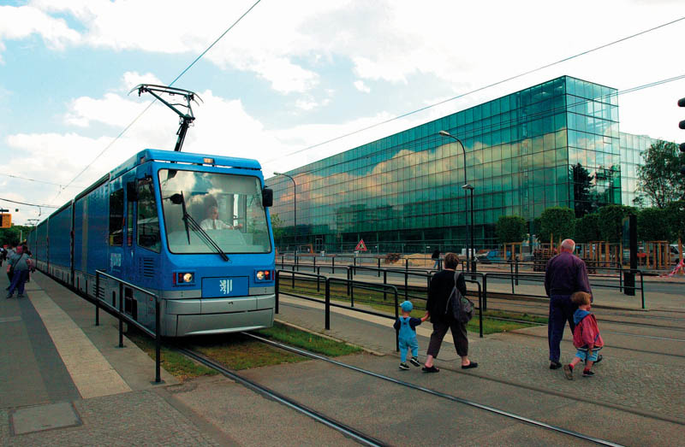
E para visita-la… tem um trem especial… que chega até a porta !

Slide 4
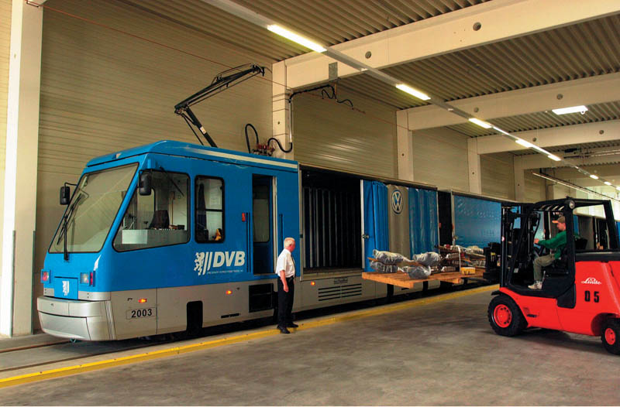
Este outro trem é para transporte de peças

Slide 5
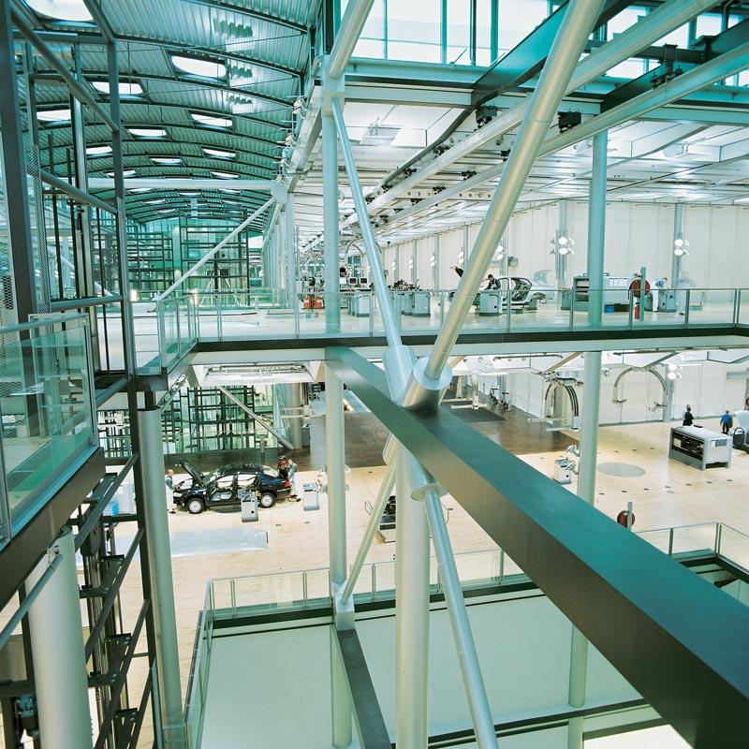
ATENÇÃO !!
Se por fora se
via de uma forma
espetacular…
Verá que por
dentro é ainda
mais impressionante.
Não tem idéia da sofisticação que é…

Slide 6
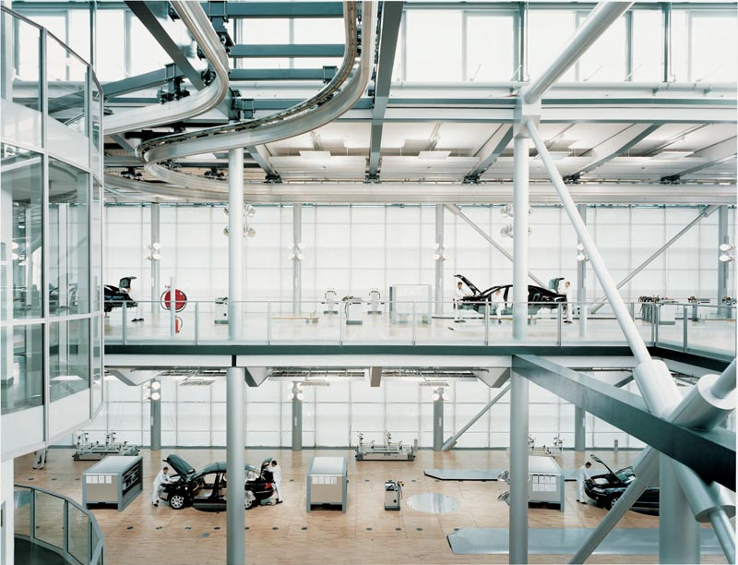

Slide 7
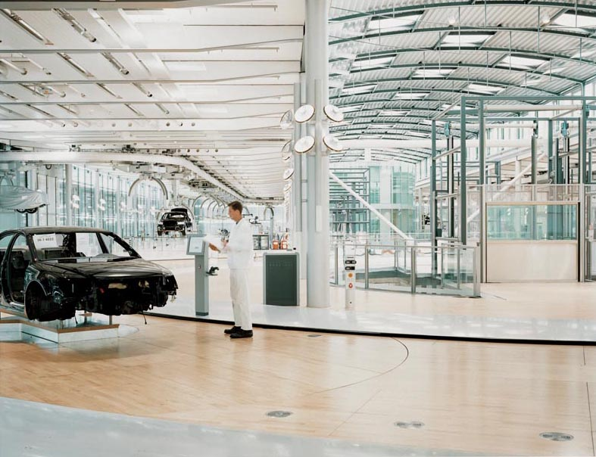
Este piso é a linha dos conjuntos, e vai se movimentando na medida que
cada auto agrega as peças, e prove que tudo está perfeito.

Slide 8
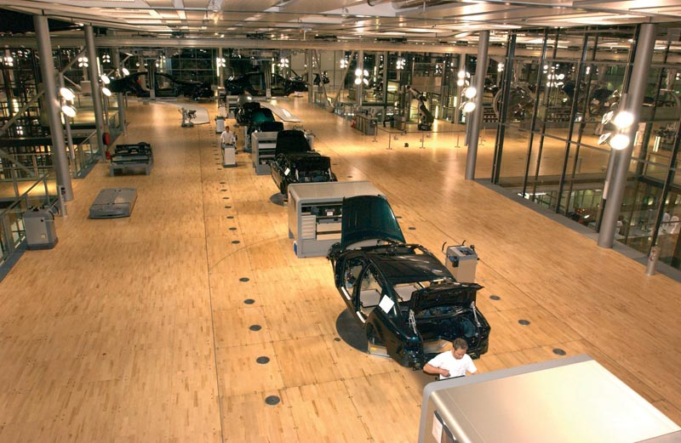
A linha de montagem está entre os pontos no piso.

Slide 9
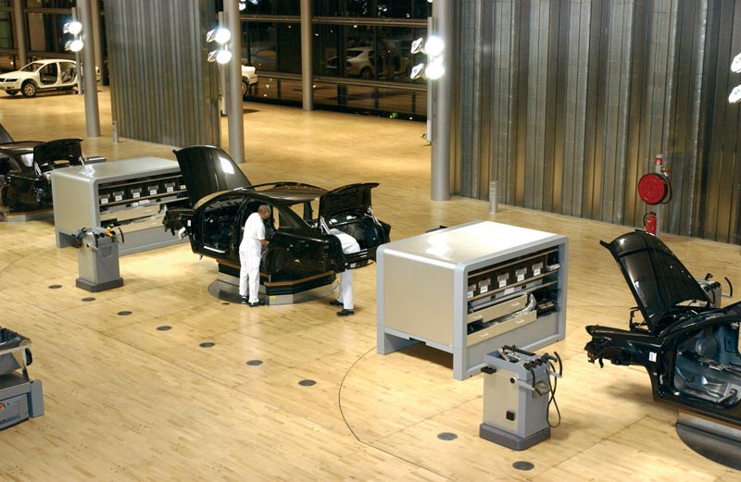
Os técnicos de montagem entram praticamente na carroceria do auto.

Slide 10
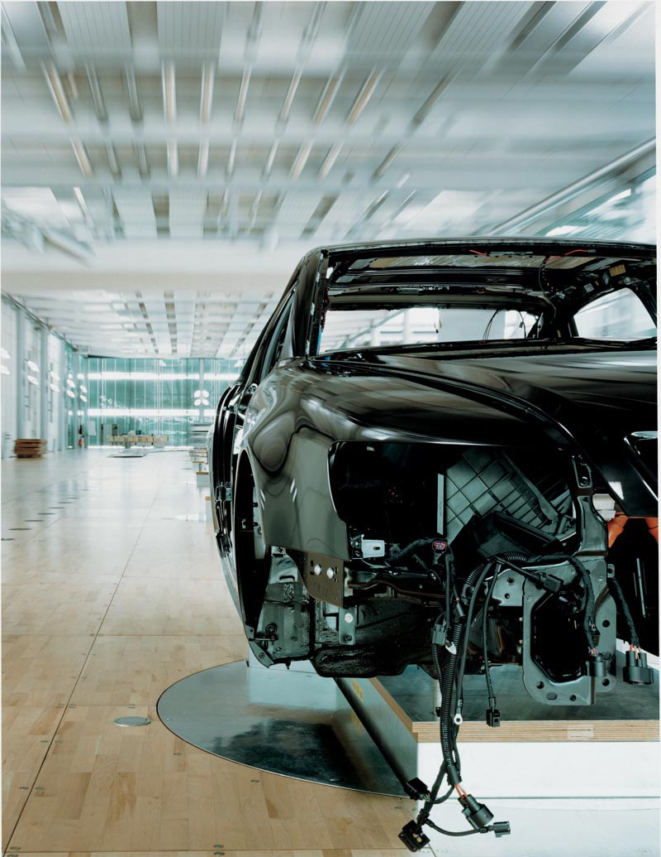
Cada ‘conjunto’, conta
individualmente
com uma ‘rampa’ que
se eleva de forma
hidráulica.
Os círculos marcam
A área que se move e
avança de maneira
continua.
Mas no caso de ter
que ver embaixo do auto...

Slide 11
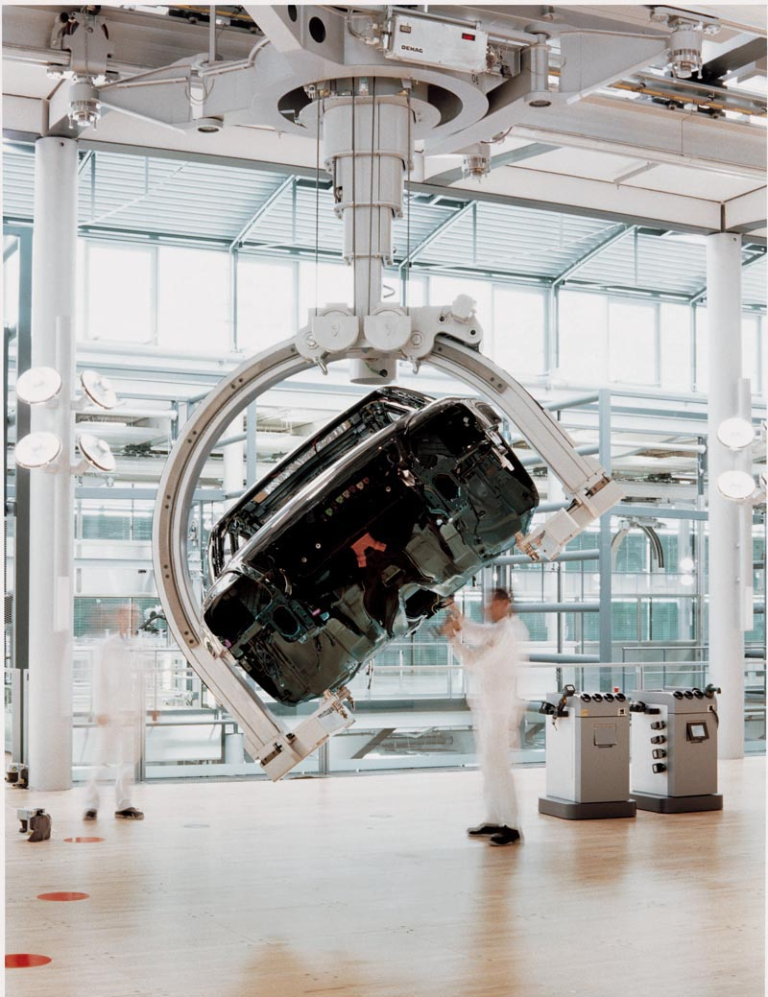
Tem essas gruas
que giram e colocam
na posição e no
ângulo desejado pelo
operador.
Como são telescópicas,
podem deixar o auto na
altura exata, para
colocar qualquer peça
de maneira precisa.

Slide 12
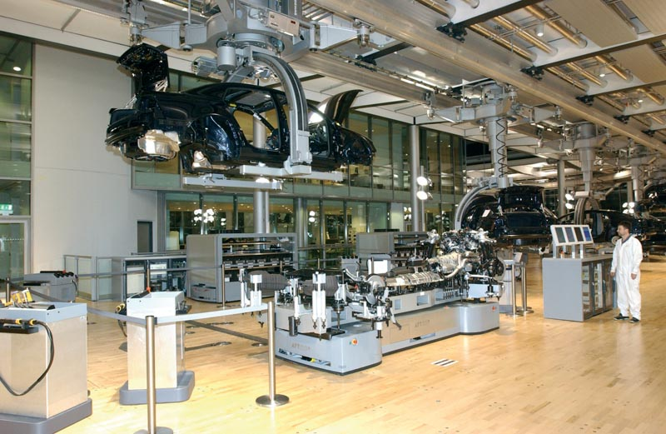
E agora as gruas se movem na linha de montagem superior.

Slide 13
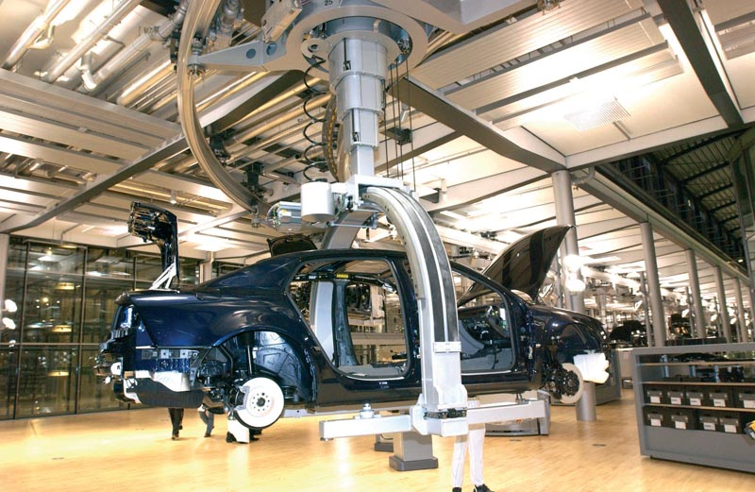
Vão carreando os autos aonde estão as peças, e não o contrário…

Slide 14
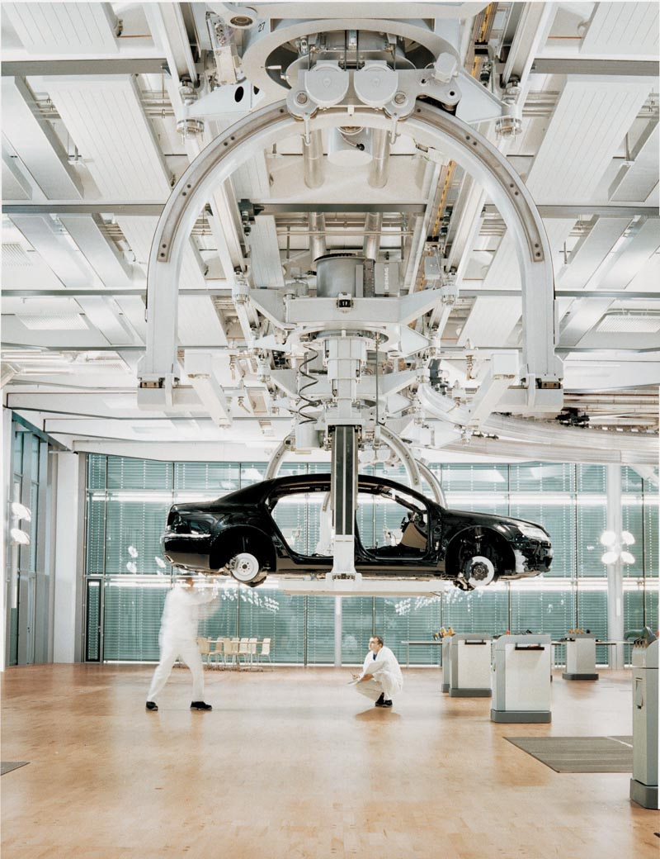
Quer dizer que vão montanto, como se fora um jogo Lego…

Slide 15
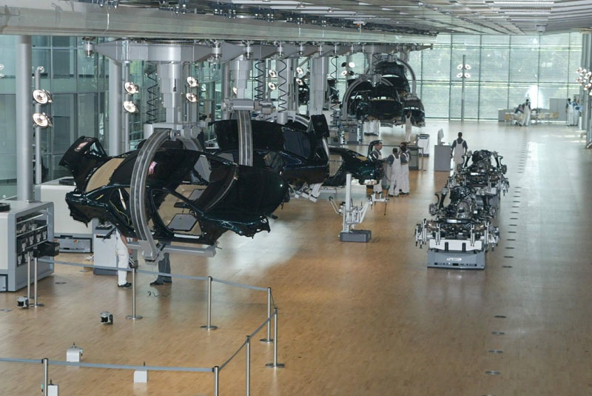
Nesta área colocam os motores e câmbio.

Slide 16
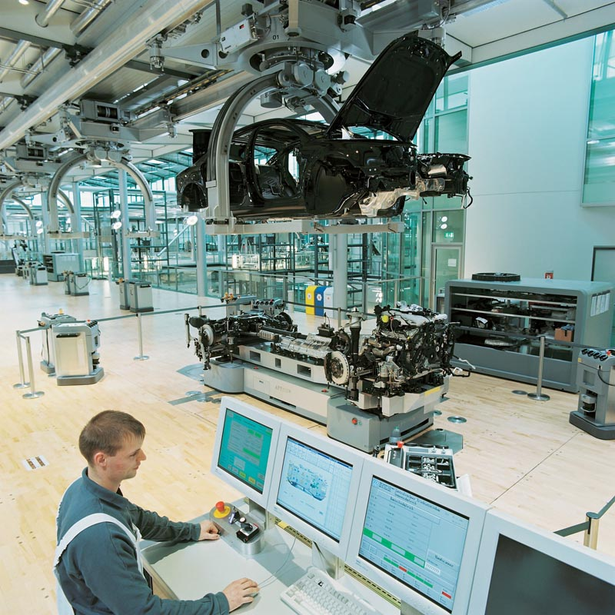
Motores segundo
as especificações
solicitadas pelos
clientes.
Note que os
instrumentos de
medição, são
Informatizados.

Slide 17
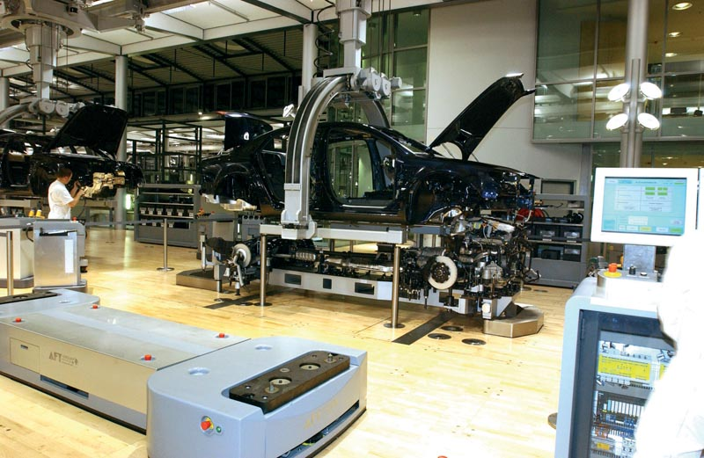
Caso necessário, tem a ferramenta correta e precisa.

Slide 18
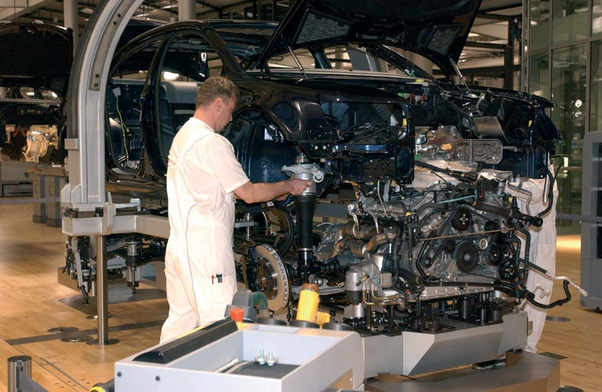
Operários com macacões brancos, como se fosse em um hospital.

Slide 19
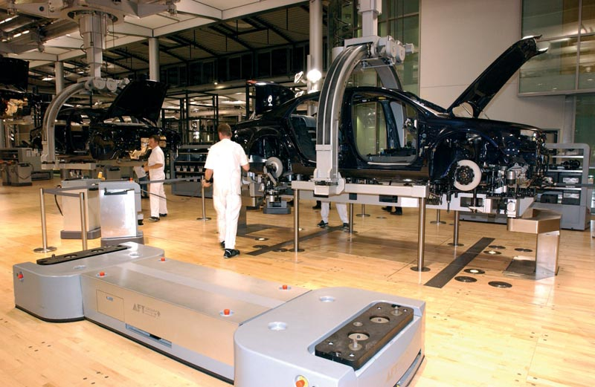
Para os técnicos de montagem só faltam as luvas cirúrgicas.

Slide 20
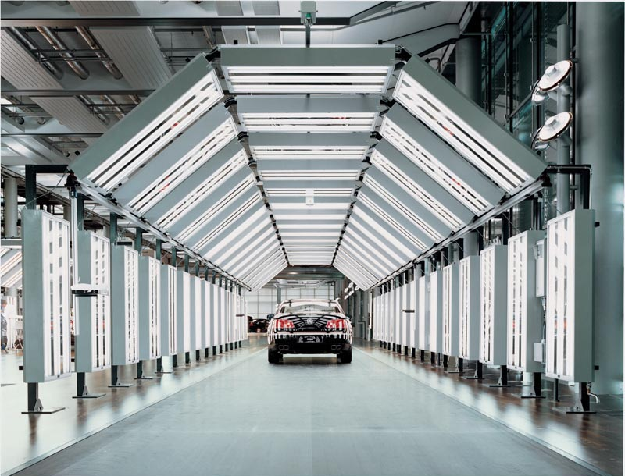
E AGORA O CARRO TERMINADO

Slide 21
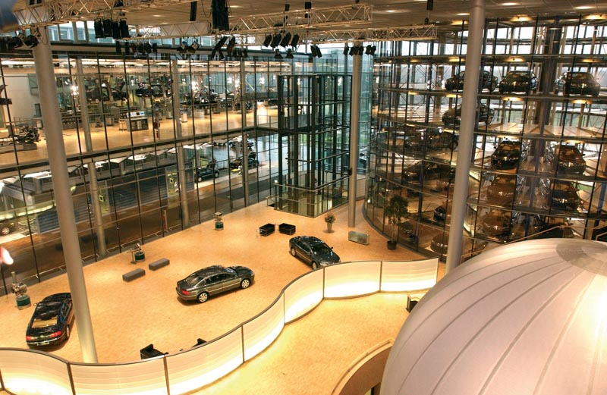
Como está encerrada a montagem... precisa ser estocado!!

Slide 22
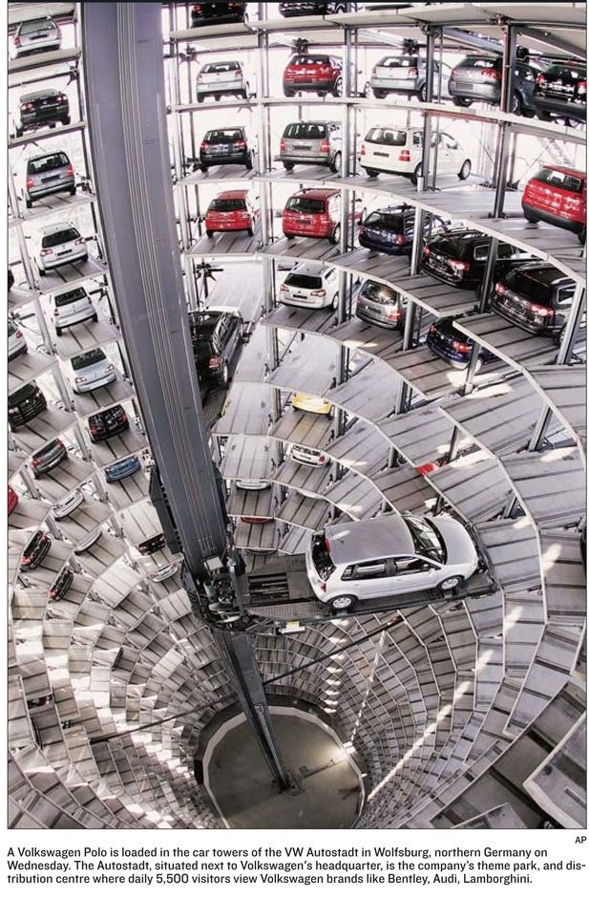
Os carros são armazenados
nesta torre de autos
em Wolfsburg, Alemanha.
Serve também como vitrine
mostrando a produção aos
visitantes e passantes.
A cada quarta-feira
cerca de 5.500 carros
preenchem esta vitrine.
Vale lembrar que este tipo de
produção se repete nas
marcas Audi, Bentley e
Lamborghini.
Grato pela visita.

Slide 23
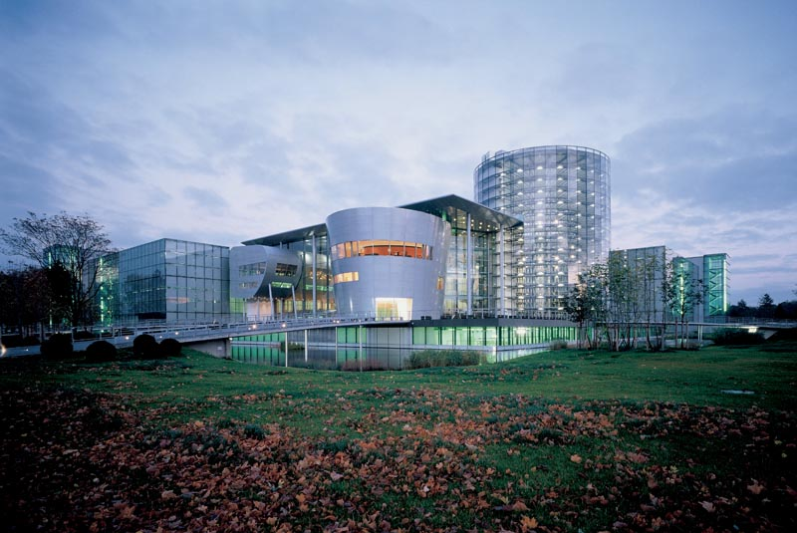
É de cair o queixo!!

